Slide 1
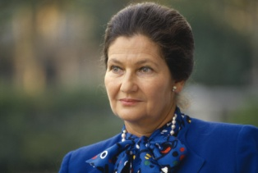
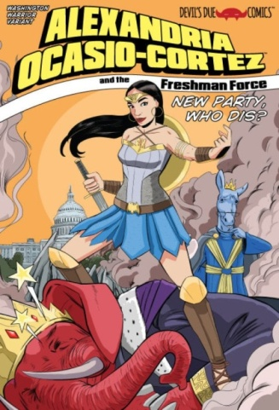
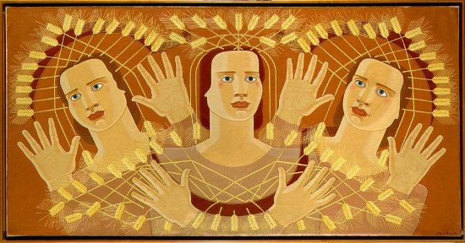
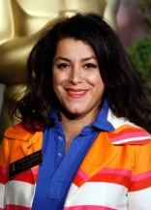
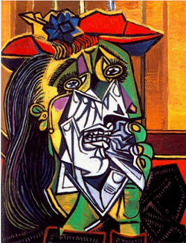
FEMMES D’EXCEPTION
COLLÈGE EPINE GUYON
FRANCONVILLE (95)
18-22 octobre 2021
Classes de 3ièmes de Mmes Gelsomino, Bourgeon et Monsieur Naivin

Slide 2
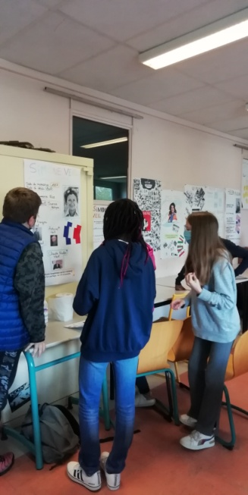
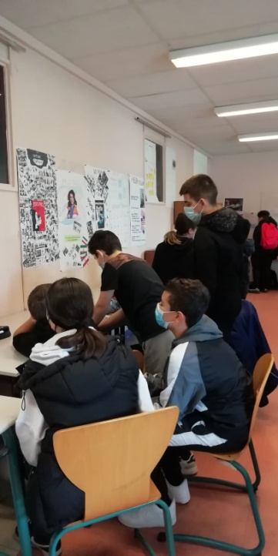
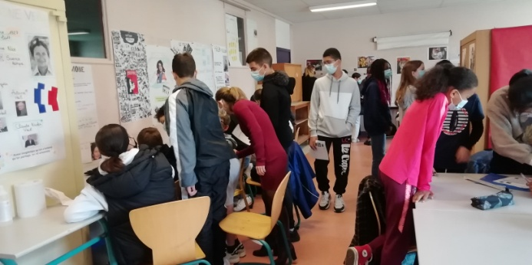
Simone Veil et Marjane Satrapi
La première partie de l’exposition a permis aux élèves de 3^{ième} A de présenter trois femmes aux parcours exceptionnels. Les affiches créées par les élèves de Mme Gelsomino en Français donnent à connaître une vie d’engagement au service des femmes (droit à l’avortement obtenu par Simone Veil en 1975, défense de la liberté d’expression par Marjane Satrapi, droit à l’éducation par Helen Keller).

Slide 3
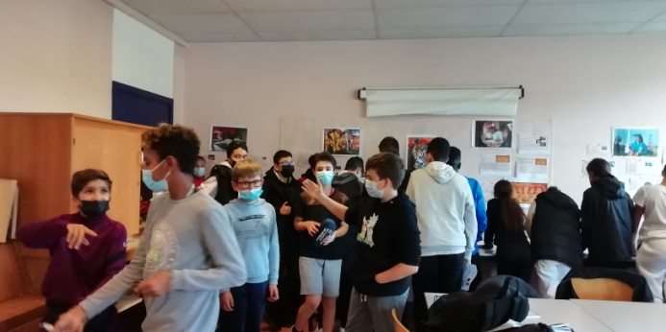
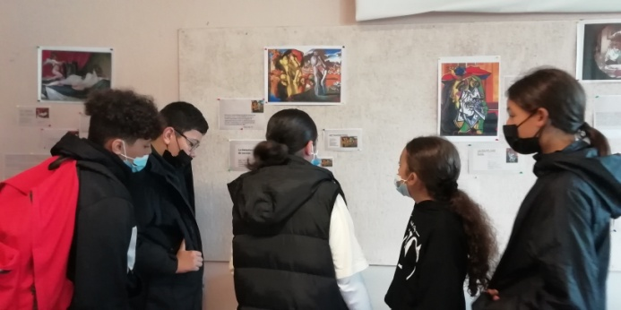
Femmes d’Espagne et d’Amérique Latine
La deuxième partie de l’exposition a permis aux élèves de 3^{ièmes} A,B,C et D ainsi qu’aux élèves de la section bilangue de Mme Bourgeon, de faire connaître l’évolution du rôle des femmes au fil des siècles. De simple modèle dans la Vénus au miroir de Velázquez au XVII, la femme du XXIième siècle devient une femme forte et politiquement engagée dans la BD de Devil’s Due qui met en scène Alexandria Ocasio Cortés.

Slide 4
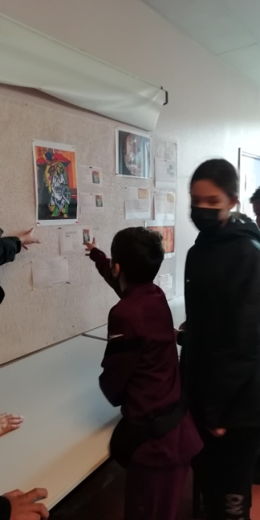
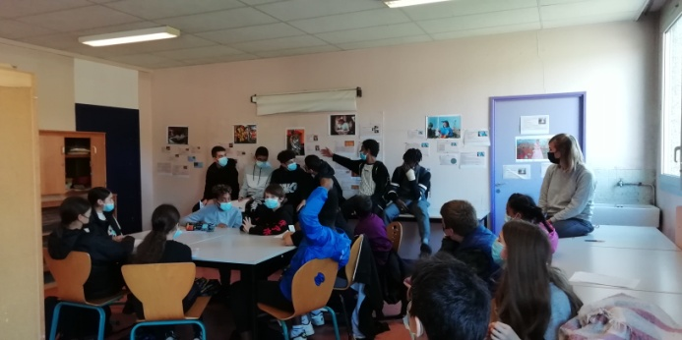
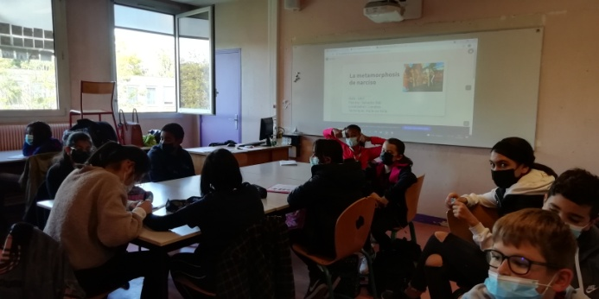
Femmes d’Espagne et d’Amérique Latine
Picasso et Dali sont deux peintres dont le succès est indissociable des femmes qui les ont entourés et soutenus. La femme qui pleure de Picasso et La métamorphose Narcisse illustrent l’influence de Dora Maar et Gala, deux femmes d’exception.

Slide 5
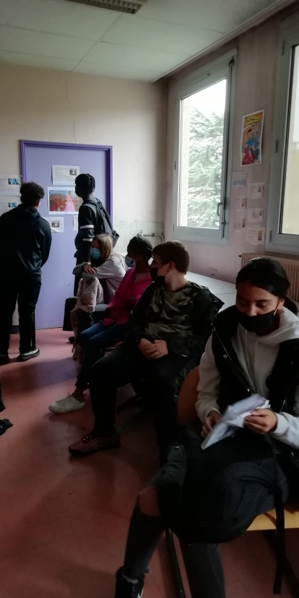
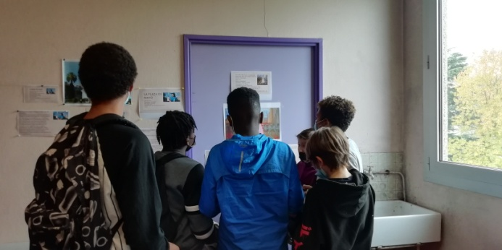
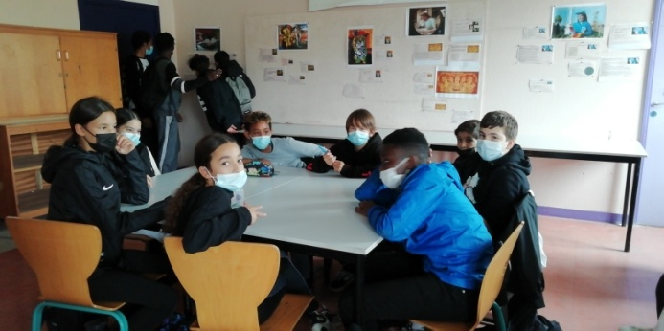
Femmes d’Espagne et d’Amérique Latine
Au XXième siècle, Plaza de Mayo de Marcos López met en scène une jeune femme dans le but de dénoncer la société de consommation naissante en Argentine. Il y a même des femmes artistes qui n’hésitent plus à créer et à s’exprimer à travers leurs œuvres. Ainsi, Frida Kahlo, dans Autoportrait à la frontière entre le Mexique et les Etats-Unis se positionne contre la société capitaliste des Etats-Unis et met en avant la richesse culturelle de son pays, le Mexique.

Slide 6
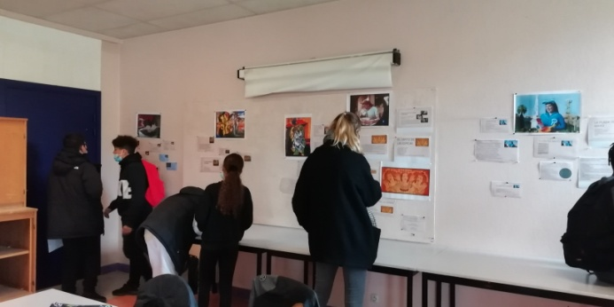
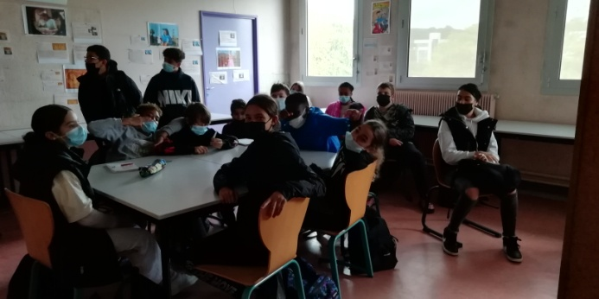
Femmes d’Espagne et d’Amérique Latine
En 1939, Maruja Mallo revendique l’image d’une femme forte, courageuse et en capacité de s’engager dans un combat politique. Elle-même vivra une partie de sa vie en Argentine, fuyant la dictadure franquiste.

Slide 7
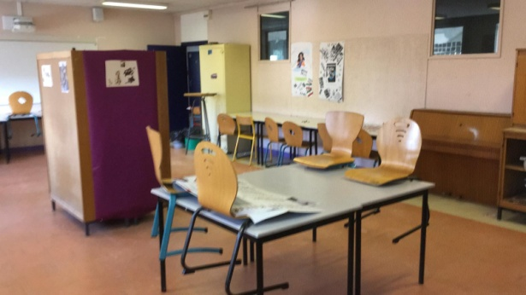
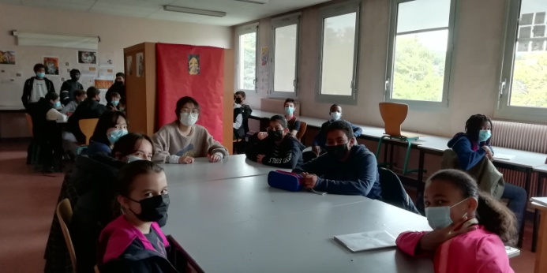
Les femmes du XXIème siècle vue par les élèves de 3^{ième} E
Au cœur de l’exposition se trouvent les créations des élèves de 3^{ième} E de Monsieur Naivin. A leur façon, ils ont représenté les femmes d’aujourd’hui, leurs combats et leurs espoirs pour un monde plus juste et plus tolérant. Quel talent !

